Slide 1
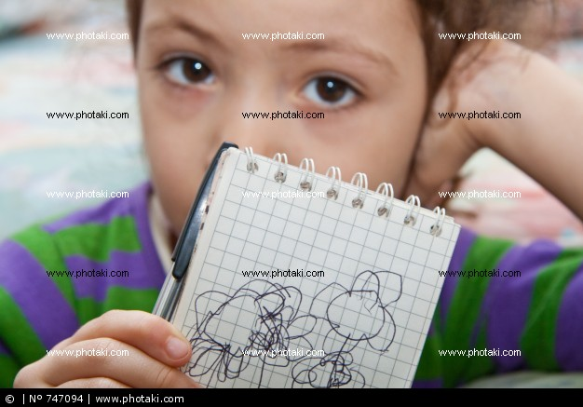
Η διάγνωση της δυσλεξίας
-Γίνεται από ειδικούς επιστήμονες και περιλαμβάνει μια σειρά ειδικών αξιολογήσεων.
-Ο γονιός είναι εκείνος που βλέπει πρώτος τα σημάδια της δυσλεξίας.
- Η σωστή και ολοκληρωμένη διάγνωση ωστόσο, περιλαμβάνει πολλούς τομείς και πολλά επίπεδα εξειδίκευσης.

Slide 2
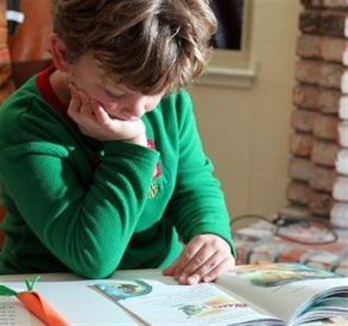
Ορισμοσ
Τέλη 19^{ου} αι. δυσλεξία θεωρούνταν «η κατάσταση κατά την οποία άτομα με φυσιολογική νοημοσύνη έχουν προβλήματα στην ανάγνωση».
Στις αρχές του 20^{ου} αι., μετά από έρευνες διαπιστώθηκε ότι η δυσλεξία επικεντρώνεται σε νευρολογικά αίτια .
Τα προβλήματα στην ανάγνωση, στη γραφή, στην ορθογραφία και στην αριθμητική βρέθηκε ότι συνδέονται με ατελείς νευρωνικές διαδρομές στις περιοχές επεξεργασίας του λόγου στο αριστερό ημισφαίριο του εγκεφάλου.
Σήμερα, θεωρείται απαραίτητο να γίνουν ιατρικές εξετάσεις για να αποκλειστούν προβλήματα ακοής και όρασης, και σε ορισμένες περιπτώσεις, απαιτείται ιατρική παρέμβαση για τη διάγνωση και θεραπεία πιθανών νευρολογικών προβλημάτων.
Η δυσλεξία αποτελεί μόνιμη κατάσταση και ο καλύτερος τρόπος αντιμετώπισής της είναι μέσα από μεθόδους και στρατηγικές που συμβάλλουν στην επιτυχή προσαρμογή του παιδιού τόσο στο σχολικό όσο και στο ευρύτερο κοινωνικό περιβάλλον του.

Slide 3
Τρεις τύποι δυσλεξίας
Οι συνηθέστεροι τύποι δυσλεξίας είναι τρεις :
Ο ακουστικός, ο οπτικός και ο οπτικοακουστικός.
Με την οπτική δυσλεξία έχουμε προβλήματα κατά την επεξεργασία των οπτικών παραστάσεων και την ερμηνεία τους από τον εγκέφαλο.
Με την ακουστική δυσλεξία, αντίστοιχα, έχουμε προβλήματα στη επεξεργασία και την ερμηνεία των ακουστικών μηνυμάτων από τον εγκέφαλο.
Με την οπτικοακουστική δυσλεξία έχουμε προβλήματα και ακουστικού και οπτικού τύπου .
Φανταστείτε λοιπόν, την ανασφάλεια που νιώθει ένα παιδί που συνειδητοποιεί ότι δεν βλέπει ή δεν ακούει με τον τρόπο που βλέπουν και ακούνε οι άλλοι άνθρωποι.

Slide 4
τα σημάδια της δυσλεξίας
Τα πιο συνηθισμένα προβλήματα που παρατηρούμε στα δυσλεκτικά παιδιά είναι τα εξής:
*Προβλήματα στην αναγνώριση και στην ανάγνωση λέξεων.
*Δυσκολία στη σύνταξη κειμένων, όπως οι εκθέσεις ιδεών.
*Προβλήματα ορθογραφίας.
*Αντιστροφή γραμμάτων.
*Προβληματική βραχυπρόθεσμη μνήμη.
*Δυσκολία στον έλεγχο κειμένων για τον εντοπισμό λαθών.
*Μειωμένη ακουστική αντίληψη.
*Προβλήματα στις δεξιότητες οργάνωσης.
*Κακός γραφικός χαρακτήρας.
*Ανικανότητα συγκέντρωσης προσοχής όταν ακούει.
*Προβλήματα ανάκλησης λέξεων στη μνήμη.
*Προβλήματα οπτικής αντίληψης.
*Προβλήματα αντίληψης του χώρου.
*Δυσκολία ανάκλησης ονομάτων.
*Βραδυπορία στην ολοκλήρωση των σχολικών του υποχρεώσεων.
*Κακή αίσθηση του χρόνου.
*Δυσκολία στη διάκριση ορισμένων φθόγγων.
*Δυσκολίες στη διάκριση συμβόλων και των γραμμάτων του αλφάβητου.
*Δυσκολεύεται να θυμηθεί την καθημερινή του ρουτίνα.
*Προβλήματα στην κατανόηση γραπτών κειμένων.

Slide 5
Η διεπιστημονική προσέγγιση της διάγνωσης
Η αξιολόγηση και η τελική διάγνωση πρέπει να γίνονται από ομάδα ειδικών – και όχι μόνο από ένα άτομο. Επειδή η δυσλεξία είναι πολυσύνθετη κατάσταση και για την ολοκληρωμένη αξιολόγησή της απαιτείται η συμβολή ειδικών από διάφορους επιστημονικούς κλάδους, όπως η ιατρική, η νευρολογία, η εκπαίδευση, η ψυχολογία και οι κοινωνικές επιστήμες.
Πολύ σημαντικό είναι η δοκιμασία να γίνεται στη μητρική γλώσσα του παιδιού. Στην αντίθετη περίπτωση, το αποτέλεσμα πιθανόν να μην είναι αξιόπιστο.

Slide 6
Τα τεστ που χρησιμοποιούνται
Για την ολοκλήρωση της διαδικασίας αξιολόγησης απαιτούνται αρκετές ώρες, ίσως και μέρες. Ο πρώτος κύκλος εξετάσεων γίνεται για να αποκλειστούν τυχόν προβλήματα ιατρικής φύσεως. Εξετάζονται προβλήματα όρασης ή ακοής.
Η διαδικασία αξιολόγησης περιλαμβάνει ένα κλασικό τεστ νοημοσύνης, το οποίο μετρά τις λεκτικές ικανότητες του παιδιού. Ένας μέσος ή υψηλός δείκτης νοημοσύνης σε συνδυασμό με κακή σχολική επίδοση αποτελεί ένδειξη ότι κάτι δεν πάει καλά. Στην περίπτωση της δυσλεξίας , πάντως το τεστ αποτελεί ένα μόνο από τα πολλά κομμάτια του διαγνωστικού παζλ.
Το παιδί θα αξιολογηθεί σε μια σειρά από δεξιότητες, όπως η ανάγνωση, η γραφή, η ορθογραφία, η γραπτή αφήγηση γεγονότων, η αριθμητική ,η ακουστική και οπτική αντίληψη, η ικανότητα αναγνώρισης και χρήσης μεμονομένων φθόγγων , η μνήμη, η διάκριση δεξιού – αριστερού, η ομιλία και η ταχύτητα επεξεργασίας των πληροφοριών.
Θα ζητηθεί τέλος το ιατρικό ιστορικό του παιδιού, το οικογενειακό του ιστορικό και όσα στοιχεία ή παρατηρήσεις μπορούν να βοηθήσουν στον προσδιορισμό του προβλήματος.

Slide 7
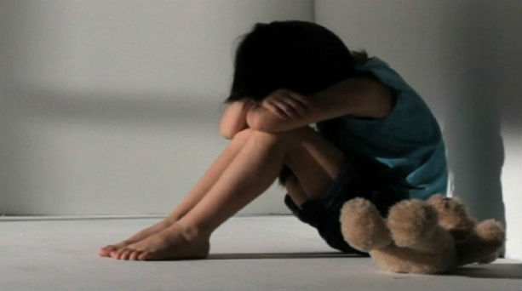
Έγκαιρη διάγνωση
Ο έλεγχος για τη δυσλεξία γίνεται συνήθως στην Τρίτη τάξη του δημοτικού.
Αν υποψιάζεται ο γονιός ότι το παιδί του είναι δυσλεκτικό καλό είναι να ζητήσει από το σχολείο ένα τεστ αξιολόγησής του. Όσο πιο σύντομα, τόσο μεγαλύτερο θα είναι το όφελος που θα έχει.
Πρωταρχικό μέλημα για τους γονείς είναι η έγκαιρη παρέμβαση, ώστε να αποτραπεί η διάβρωση της αυτοεκτίμησής του από τη σχολική αποτυχία. Κάποιοι ειδικοί συνιστούν να γίνεται νωρίτερα. Υπάρχει, ωστόσο, ο φόβος, αν η εξέταση γίνει πρόωρα, να οδηγηθούμε, εσφαλμένα σε διάγνωση δυσλεξίας.
Ένα άλλο ζήτημα είναι ότι το πολύ μικρό δυσλεκτικό παιδί μπορεί να νιώθει φόβο, αγωνία και άρνηση για το σχολικό περιβάλλον, έντονα θυμωμένο και απογοητευμένο μέχρι να μπορέσει να καταλάβει τι είναι η δυσλεξία και πώς θα επηρεάσει τη ζωή του.
Καλό είναι να βοηθήσουμε το παιδί να συνειδητοποιήσει ότι η δυσλεξία του σημαίνει απλά ότι μαθαίνει με διαφορετικό τρόπο. Προσφέρετέ του απλόχερα αγάπη και ενθάρρυνση.

Slide 8
Η προετοιμασία για το τεστ
Ο καλύτερος τρόπος για να μειώσουμε το δέος που προκαλεί στο παιδί η διαδικασία αξιολόγησης είναι να συζητήσουμε μαζί του. Να του εξηγήσουμε ακριβώς τι πρόκειται να συμβεί. Να του δώσουμε να καταλάβει ότι θα μπει σ’ αυτή τη διαδικασία των τεστ για να μπορέσουν οι γονείς και οι δάσκαλοί του να βρουν τεχνικές που θα το βοηθήσουν να τα πάει καλύτερα στα μαθήματα και να νιώθει πιο άνετα στο σχολείο. Να μην έχει πια αισθήματα ματαίωσης ή θυμού όταν διαβάζει τα μαθήματά του και θα το βοηθήσουν να μαθαίνει πιο εύκολα.
Ο γονιός πρέπει να εξηγήσει στο παιδί ότι δεν έχει κάποιο «ελάττωμα», ότι δεν θα βαθμολογηθεί, επομένως δεν πρέπει να φοβάται ή να ανησυχεί μήπως δεν τα πάει καλά και ότι δεν υπάρχει τιμωρία ούτε βαθμός.

Slide 9
Ένα σχέδιο δράσης «Το ΠΕΑΔ»
Όταν ολοκληρωθεί η διαδικασία αξιολόγησης και γίνει διάγνωση δυσλεξίας, το τμήμα ειδικής αγωγής του σχολείου:
* Θα καλέσει τους γονείς σε μια ειδική συνάντηση όπου θα συζητήσει μαζί τους το ΠΕΑΔ(Πρόγραμμα Εξειδικευμένης Ατομικής Διδασκαλίας)του παιδιού.
* Το ΠΕΑΔ προσδιορίζει τους στόχους και τις διαδικασίες που πρέπει να ακολουθήσει ο δάσκαλος.
*Σχεδιάζεται αποκλειστικά και μόνο για τις ανάγκες του συγκεκριμένου παιδιού.
*Θέτει τους εκπαιδευτικούς στόχους που πρέπει βαθμιαία να επιτευχθούν.
*Η διεπιστημονική ομάδα συνέρχεται σε προγραμματισμένες ετήσιες συναντήσεις , στις οποίες καλείται να συμμετέχει και ο γονιός ο οποίος μπορεί να προσφέρει χρήσιμες πληροφορίες και βοήθεια.

Slide 10
Κατανοώντας το ΠΕΑΔ
Οι γονείς πρέπει να αναζητούν ορισμένα βασικά στοιχεία που θα περιλαμβάνει ένα ΠΕΑΔ:
*Την επίδοση του παιδιού κατά την αξιολόγηση.
*Τους ετήσιους αλλά και τους βραχυπρόθεσμους εκπαιδευτικούς στόχους.
*Τις υπηρεσίες ειδικής αγωγής και τις άλλες πρόσθετες υπηρεσίες που πρέπει να παρασχεθούν στο παιδί. Επίσης πρέπει να προσδιορίζεται σε ποιο βαθμό το παιδί έχει την ικανότητα να συμμετέχει στο κανονικό εκπαιδευτικό πρόγραμμα του σχολείου.
*Τις προγραμματισμένες ημερομηνίες έναρξης των παραπάνω υπηρεσιών και τη διάρκειά τους.
Στις ειδικές υπηρεσίες που χρειάζεται να παρασχεθούν στο παιδί σας μπορεί να περιλαμβάνονται και οι ακόλουθες :
Λογοθεραπεία
Φυσικοθεραπεία Αφορά στις λεπτές κινητικές δεξιότητες του παιδιού.
Δεξιότητες ανάγνωσης Εξαρτάται από την ηλικία του παιδιού. Στα μικρά παιδιά μπορεί να εστιαστεί στην ανάγνωση των οδικών σημάτων, την ανάγνωση και κατανόηση κειμένου, στη βελτίωση των ορθογραφικών δεξιοτήτων , σε μεγαλύτερα παιδιά η σιωπηρή ανάγνωση κειμένου και απάντηση σε ερωτήσεις κατανόησης, στην ικανότητα εξαγωγής
συμπερασμάτων.
Μαθηματικές δεξιότητες
Ο γονιός πρέπει να θυμάται ότι η συλλογή πληροφοριών για τους τρόπους που μπορεί να βοηθήσει το παιδί του θα είναι μια διαδικασία συνεχής, αφού η δυσλεξία αποτελεί μόνιμο στοιχείο της ζωής του.
Καντιφούδη Ευαγγελία – Στάμου Στέλλα
1^{ο} Δημ.Σχ.Παγγαίου

